Slide 1



11.1 文件概述
11.2 标准文件操作
11.3 非标准文件操作
返回

Slide 2
第11章 文件
11.1文件概述
一、文件
1、文件是存储在外存储器上信息的集合。
2、每个文件有唯一的名称（文件名.扩展名）来标识。计算机通过名称对文件进行读、写、修改或删除等操作。
3、文件可以从不同的角度进行分类，例如按照文件保存的内容区分，磁盘文件可以分为程序文件和数据文件。
程序文件保存的是程序，读写操作一般由系统完成；
数据文件用于保存数据，其读写往往由应用程序实
现。
上一页
下一页

Slide 3
第11章 文件
4、从广义上说，文件是指信息输入和输出的对象，磁盘文件、键盘、显示器、打印机等均可视为文件。如DOS将打印机和键盘分别命名为 PRN和CON的两个专用设备文件名。
二、数据文件的存储形式
1、字符文件：也称文本文件或正文文件，其数据以字符的形式出现，每个字符用一个 ASCII 代码（占一个字节）表示。
2、二进制文件：以数据在内存中的形式原样存于磁盘。
在Turbo C中，二进制文件中，整型数用2个字节表示，长整型用4个字节表示，实型数（浮点数）用4个字节，双精度数用8个字节表示。
上一页
下一页

Slide 4
第11章 文件
3、例如：一个任意int型整数，其二进制存储方式都是占２个字节；而字符存储方式所占字节数＝该数的数字个数。
int型数 2978
二进制存储方式 2字节
字符存储方式 4字节
00001011 10100010
00110010 39 37 38
上一页
下一页

Slide 5
第11章 文件
三、标准文件与非标准文件
内存
输出文件缓冲区
程序数据区
输出
输出
磁盘
输入
输入
输入文件缓冲区
1、标准文件系统：利用缓冲区将对磁盘文件进行操作的文件系统称为缓冲（或高层）文件系统。用户使用方便。
2、非标准文件系统：不使用缓冲区的磁盘文件系统称为非缓冲（或低层）文件系统。编程难度较大，但程序的执行效率高，占用内存资源较少。
3、在C语言中，无论是使用标准文件系统还是非标准文件系统，都是利用I/O库函数完成文件操作的。
上一页
下一页

Slide 6
第11章 文件
四、文件存储方式
1、C语言使用的DOS文件系统中，文件由若干个数据块组成，每个数据块又包含若干个记录（RECORD）。
2、文件读写以记录为基本单位。
3、根据对磁盘文件的存取要求，DOS 操作系统提供了。
上一页
下一页

Slide 7
第11章 文件
四种典型的存取方式：
⑴ 顺序存取方式：对文件的记录按顺序进行读或写，一次只能存取一个任意指定的记录。
⑵ 随机存取方式：一次能存取一个任意指定的记录。
⑶ 随机块存取方式：从某个指定记录开始对指定数目的记录一次完成存取操作的方式。
⑷ 文件代号存取方式：是指不使用文件名而使用操作系统将为该文件指定的一个文件代号对该文件进行操作。
返回

Slide 8
第11章 文件
11.2 标准文件操作
11.2.1. 标准文件FILE结构指针
1、每个被使用的文件都在内存中开辟一个区，用来存放文件的有关信息。这些信息是保存在一个结构体类型的变量中。该结构体类型是由系统定义的，取名为FILE。
2、标准文件系统借助FILE数据结构对文件进行管理，利用文件指针读写文件。每当程序成功打开一个文件，系统就在内存建立一个与该文件对应的FILE结构体变量，并返回该变量的指针（地址）。
上一页
下一页

Slide 9
第11章 文件
3、在程序中使用 FILE * fp ；定义一个指针变量，用以保存已打开文件所对应的FILE结构在内存的地址，此后用户程序就可用此FILE指针来实现对指定文件的存取操作。
11.2.2 标准文件的打开操作
1、文件的打开(fopen)函数
形式： FILE *fp;
fp=fopen(文件名，使用文件方式）；
例如： fp=fopen(”A1”,”r”)
它表示： 要打开名字为A1的文件，使用文件方
式为“读”，fp指向A1文件。
上一页
下一页

Slide 10
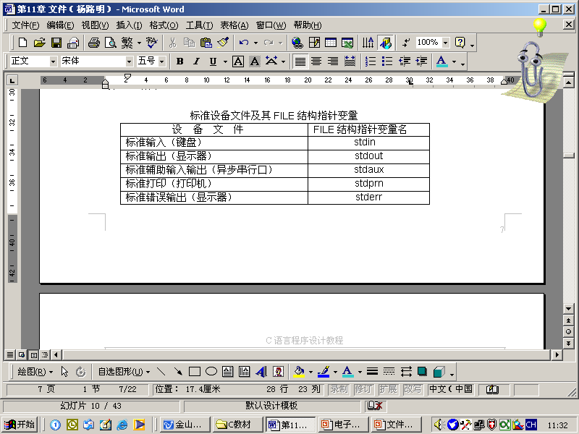

第11章 文件
2、在程序开始运行时，系统自动打开以下标准文件，并自动地定义了对应的FILE 结构指针变量。
3、文件打开方式参数
点击
上一页
下一页

Slide 11
第11章 文件
4、说明:
⑴ 用“r”方式打开的文件应该已经存在；
⑵ 用“w”方式打开的文件，如果不存在该文件，则新建立一个，如果存在该文件，则在打开时将该文件删去,然后重新建立一个新文件；
⑶ 如果希望向文件末尾添加新的数据（不希望删除原有数据），则应该用“a”方式打开；
⑷ 用“r+”、”w+”、”a+”方式打开的文件可以用来输入和输出数据；
⑸ 如果不能实现“打开”的任务， fopen函数的返回值是一个NULL空指针。
上一页
下一页

Slide 12
第11章 文件
11.2.3 关闭标准文件
程序对文件的读写操作完成后，必须关闭文件，以保证了文件的完整性。
格式: fclose（文件指针）；
1、fclose(fp);
关闭 fp对应的文件，并返回一个整数值。
若成功地关闭了文件，则返回一个0值；否则返回一个非零值。
2、fcloseall( );
同时关闭程序中已打开的多个文件（标准设备文件除外），将各文件缓冲区未装满的内容写到相应的文件中去，并释放这些缓冲区，返回关闭文件的数目。
上一页
下一页

Slide 13
第11章 文件
11.2.4 标准文件的读写操作
1、字符读写函数 fgetc和fputc
形式：ch=fgetc(fp); fputc(ch,fp);
说明：ch为字符型变量，fp指向已打开的某一文本文件。
2、字符串读写函数 fgets和fputs
形式： fgets(str , n , fp); fputs(str ,fp);
说明：从指针fp指向的文件中读取 n–1个字符，把 它送到由指针 str 指向的字符数组中。
上一页
下一页

Slide 14
第11章 文件
3、格式化读写函数 fscanf和fprintf
形式： fscanf(fp , format , varlist);
fprintf(fp , format , varlist);
说明：fp为文件指针，format为格式控制字符串，
varlist为输入输出列表。
4、举例
ch=fgetc(fp);
fputc(ch,fp);
fputc(ch,stdout);
fgets(str , 6, fp);
fputs(str ,fp);
fscanf(fp , “%s%d%f “, &x, &y,&z);
fprintf(fp , “%s%d%f “, x,y,z);
上一页
下一页

Slide 15
第11章 文件
5、文件的读操作中，常用feof函数来判断是否到了文件尾。
形式：feof(fp)
说明：如果到了文件尾，则该函数返回真 ,否则为假。
6、文件的操作模式
⑴ 定义文件指针（FILE）；
⑵ 建立文件指针和文件名的关系（fopen）；
⑶ 进行读或写操作；
上一页
下一页

Slide 16
第11章 文件
例如：要将文本文件1中字符复制到文件2中，定义内存变量ch和两个文件指针fp1和fp2，反复执行ch=fgetc(fp1)和fputc(ch,fp2)语句直到feof(fp1)为真止。
内存
文件1
文件2
变量
ch=fgetc(fp1)
fputc(ch, fp1)
fp1
fp2
⑷ 关闭文件（fclose）。
上一页
下一页

Slide 17

第11章 文件
文件的读写举例（4个例题）
例1 编程实现读出磁盘文件 datafile.txt 中的内容，将它们显示在屏幕上。
点击
例2 编程完成：从键盘输入字符后，写入到磁盘文件datafile1.txt 中。
点击
例3 编程完成读出文件 sfile.txt 中的内容，反序写入另一个文件 dfile.txt 中去。
点击
例4 利用mian函数的参数编一个类似dos命令copy的新命令newcopy。即：newcopy file1.c file2.c ↙ 来完成文件的复制。
点击
上一页
下一页

Slide 18
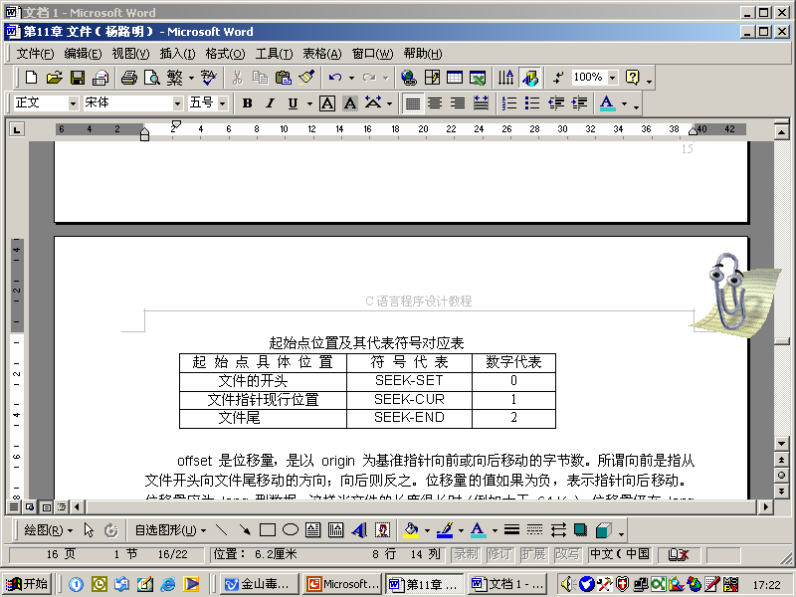
第11章 文件
11.2.5 标准文件的随机读写操作
文件中有一个位置指针，指向当前读写的位置。我们可以使用有关函数来改变其位置，以完成文件的随机读写。
1、文件指针定位函数
fseek()函数：
调用形式为：fseek (文件类型指针，位移量，起始点）
说明：位移量一般是long型数据；起始点用0、1或2表示；
上一页
下一页

Slide 19
第11章 文件
函数的作用：是使文件指针移动到所需的位置；若调用成功，返回值为0；否则返回一个非零值。
例如：
fseek(fp,10L,0)；把文件指针从文件开头移到第10个字节处。
fseek(fp,-5L,1); 把文件指针从现行位置往回移动 5 个字节。
fseek(fp,-20L,2); 把文件指针从文件尾向前移动 20 个字节 。
ftell()函数：
调用形式为：ftell(文件类型指针）
函数的作用：是得到流式文件中的当前位置。若调用成功，返回相对于文件开头的位移量，否则返回-1L， 表示出错。
例如：
i=ftell(fp);
if(i==-1L)
printf(“error\n”);
上一页
下一页

Slide 20
第11章 文件
rewind()函数：
调用形式为：rewind(文件类型指针）
函数的作用：用于把文件指针移到文件的开头。移动成功时，返回值为0，否则返回一个非零值。
例5 用 fseek()函数完成定位读操作。
点击
上一页
下一页

Slide 21
第11章 文件
2、文件随机读写函数
格式： fread(ptr,size,count,fp)；
fwrite(ptr,size,count,fp)；
说明：ptr 指针指向内存缓冲区，count 为数据项个数，每个数据项的长度为 size 个字节。fp是文件指针变量。
作用：按数据项（即数据块）进行操作，通过它们可以方便地对程序中的数组、结构体数据进行整体输入输出。函数操作完成后，将返回读出或写入的数据项项数。
上一页
下一页

Slide 22
第11章 文件
例如 fwrite(buffer,16,64,fp)；
表示从数组名 buffer 所代表的数组起始地址开始，每次输出长度为16个字节的数据项，共输出64个数据项，将它们写入到由fp指定的磁盘文件中。若写入成功，函数返回值为64。
注意，用fread()和fwrite()函数进行读写时，必须采用二进制。
例 6 编写程序，将一个浮点数写入磁盘文件后，再将其读出显示出来。
点击
返回

Slide 23
第11章 文件
11.3 非标准文件操作
非标准文件输入输出操作不使用FILE数据结构。它一般用于二进制文件，并且只有一种文件读写方法，即成块读写二进制数据。它也不需要文件指针变量，不能读写单个字符、字符串和格式化数据。系统不自动设置缓冲区，因此需要编程者根据需要在程序中安排设置缓冲区。
Turbo C 使用的非标准文件函数的原型定义在 io.h 头文件中。
对非标准文件进行写操作时，应使用建立文件函数建立新文件。
上一页
下一页

Slide 24
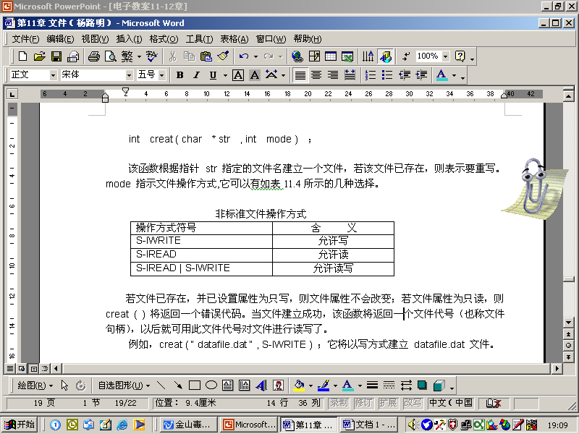
第11章 文件
11.3.1 建立非标准文件
形式： creat(文件名, 文件操作方式)；
例如： creat(“datafile.dat“,S-IWRITE)；
它表示：以写方式建立 datafile.dat 文件。
当文件建立成功，函数将返回一个文件代号，以后就可用此文件代号对文件进行读写了。
上一页
下一页

Slide 25

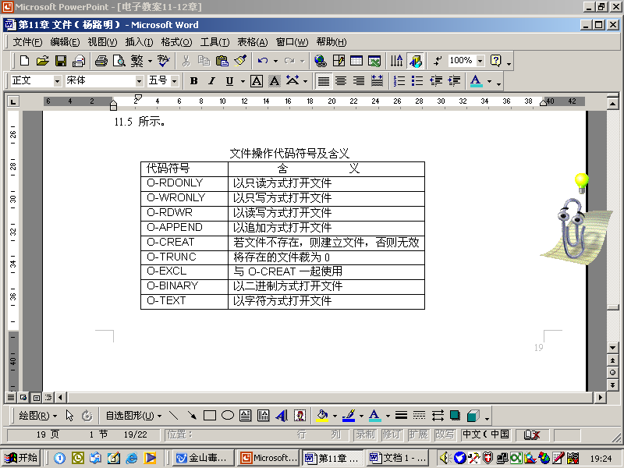
第11章 文件
11.3.2 非标准文件打开和关闭
在 fcntl.h 头文件中说明
1、文件的打开(open)函数
形式： open(文件名, 文件操作代码符号);
例如： open(“datafile.dat“,O-RDONLY | O-BINARY)；
它表示：将以二进制只读方式打开 datafile.dat 文件。
上一页
下一页

Slide 26
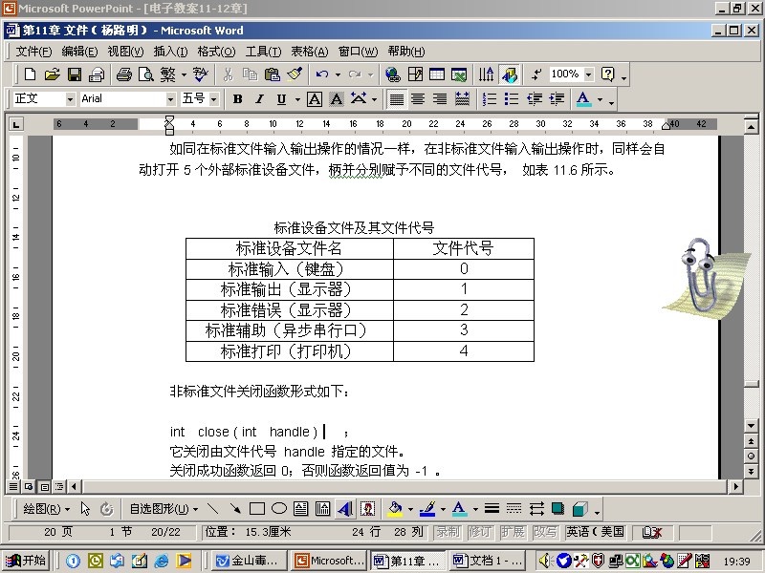
第11章 文件
文件被打开后，文件指针将指向文件头。若打开成功，则返回该文件的代号；若打开失败，则返回错误代码– 1。
2、文件的关闭(close)函数
形式： close(文件代号);
它表示：它关闭由文件代号指定的文件。
关闭成功函数返回0；否则函数返回值为 -1 。
同标准文件操作一样，在非标准文件输入输出操作时，也会自动打开 5个外部标准设备文件，并分别赋予不同的文件代号。
上一页
下一页

Slide 27
第11章 文件
11.3.3 非标准文件的读写
1、形式： read(handle , buffer , count);
write(handle , buffer , count);
2、说明：函数从文件号handle指定的文件中，读取count个字节，送到由buffer指定的内存缓冲区中。
例如：read(fd , buffer , 64)；
表示从fd所代表的文件中读取64个字节送入buffer 缓冲区中。
write(fd , buffer , 128)；
表示将内存buffer缓冲区中128个字节的数据写入到 fd指定的文件中。
3、如果写成功，函数将返回实际写入文件中的字节数；如果写失败，函数返回值为–1 。
上一页
下一页

Slide 28
第11章 文件
例7 编写C语言程序，用非标准文件操作函数将一个文件的内容拷贝到另一个文件中。
点击
上一页
下一页

Slide 29
第11章 文件
标准文件操作常用函数小结
分类 函数名 功 能
打开文件 fopen( ) 打开文件
关闭文件 fclose( ) 关闭文件
fseek( ) 改变文件位置指针位置
文件定位 rewind( ) 使文件位置指针重新置于文件开头
ftell( ) 返回文件位置指针的当前值
文件读写 fgetc( ), getc( ) 从指定文件取得一个字符
fputc( ), putc( ) 把字符输出到指定文件
fgets( ) 从指定文件读取字符串
fputs( ) 把字符串输出到指定文件
fread( ) 从指定文件中读取数据项
fwrite( ) 把数据项写到指定文件
fscanf( ) 从指定文件按格式输入数据
fprintf( ) 按指定格式将数据写到指定文件
上一页
下一页

Slide 30
第11章 文件
文件状态 feof( ) 若到文件末尾，函数值为“真”(非0)
ferror( ) 若对文件操作出错，函数值为“真”
clearerr( ) 使ferror和feof函数值置零
非标准文件操作常用函数小结
函数名 功 能
creat( ) 建立一个原来不存在的文件
open( ) 打开已有文件
close( ) 关闭已打开的文件
lseek( ) 移动文件位置指针到指定位置
read( ) 从指定文件读入数据、存入指定区域
write( ) 把指定区域中的数据写到指定文件中
返回

